Slide 1

Kyyry 7.4.2025
- Sahan alueen kauppa
- Meriväylän syventäminen
- Tuorilan alueen ja risteyksen kehittäminen
- Tilinpäätös 2024
- Energiaratkaisu Merikarvialle
- Sotepisteen vuokrasopimus
- Talouden tasapainotusohjelma
Notes:
Rekrytointi
Toiminnallisuus kaikissa ikäryhmissä.
Kiinteistöjen ylläpito. Tuorein esimerkki hoitajakutsujärjestelmä ja positiivinen suhtautuminen siihen.

Slide 2
Sahan alueen kauppa
3.3.2025

Slide 3
- Kaava-alueen kokonaispinta-ala on ~36,6 ha
- josta Metsä Fibren omistuksessa ~12,2 ha
- kunnan omistuksessa ~13,4 ha
- yksityisten omistuksessa ~11 ha
- Sahan käytössä oleva alue ml. satama n 17,6 ha
Rakennuskanta:
- Metsä Fibre Oy:n kiinteistöllä sijaitsevista rakennuksista suurin osa on purettu 28.2.2025 mennessä.
Alueen pinta-alat, sahan alueen rakennuskanta

Slide 4
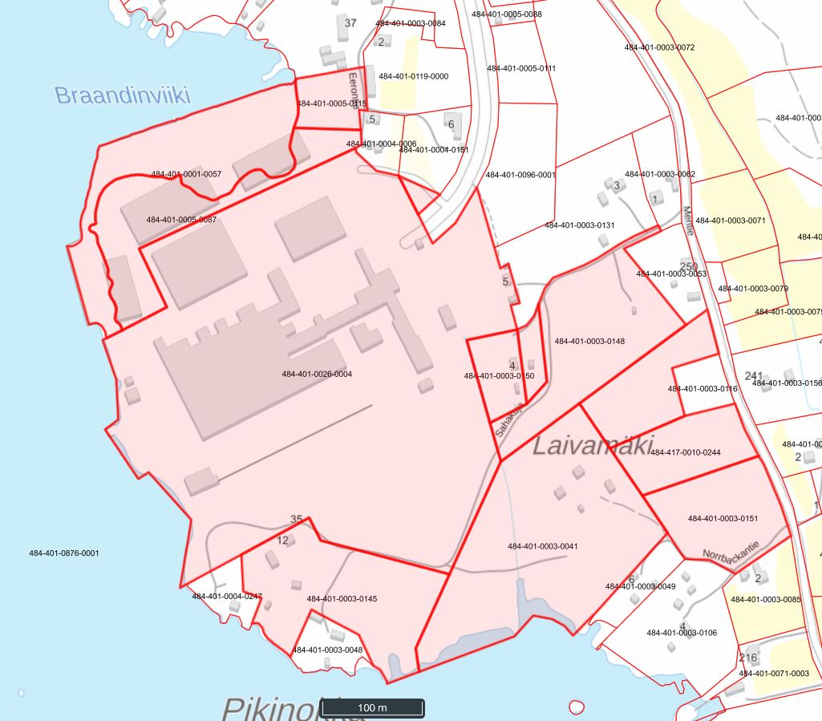
Kunnan ja Metsä Fibre Oy:n omistamat kiinteistöt

Slide 5
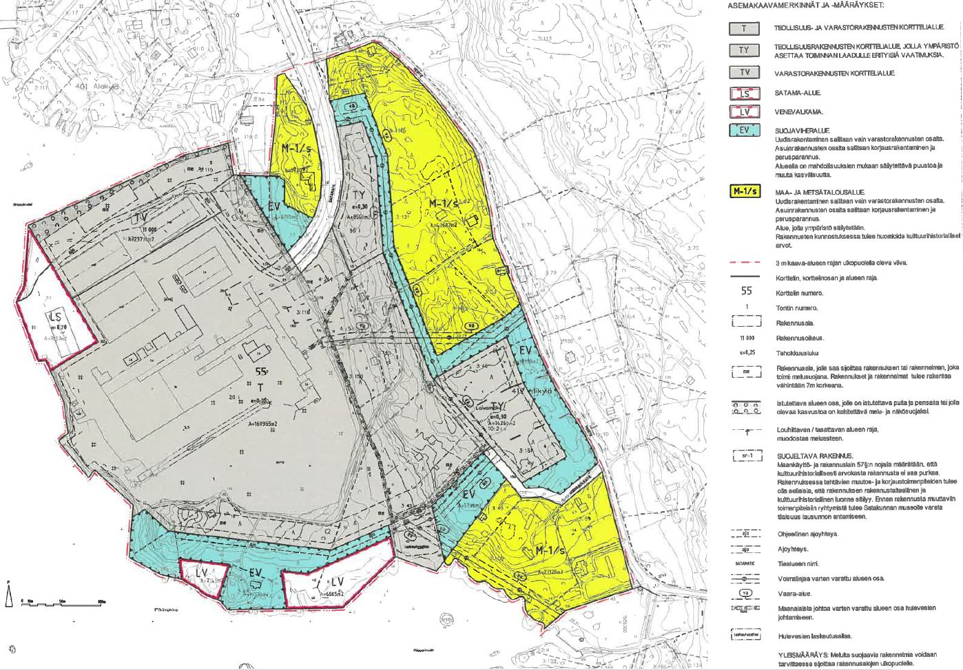

Slide 6
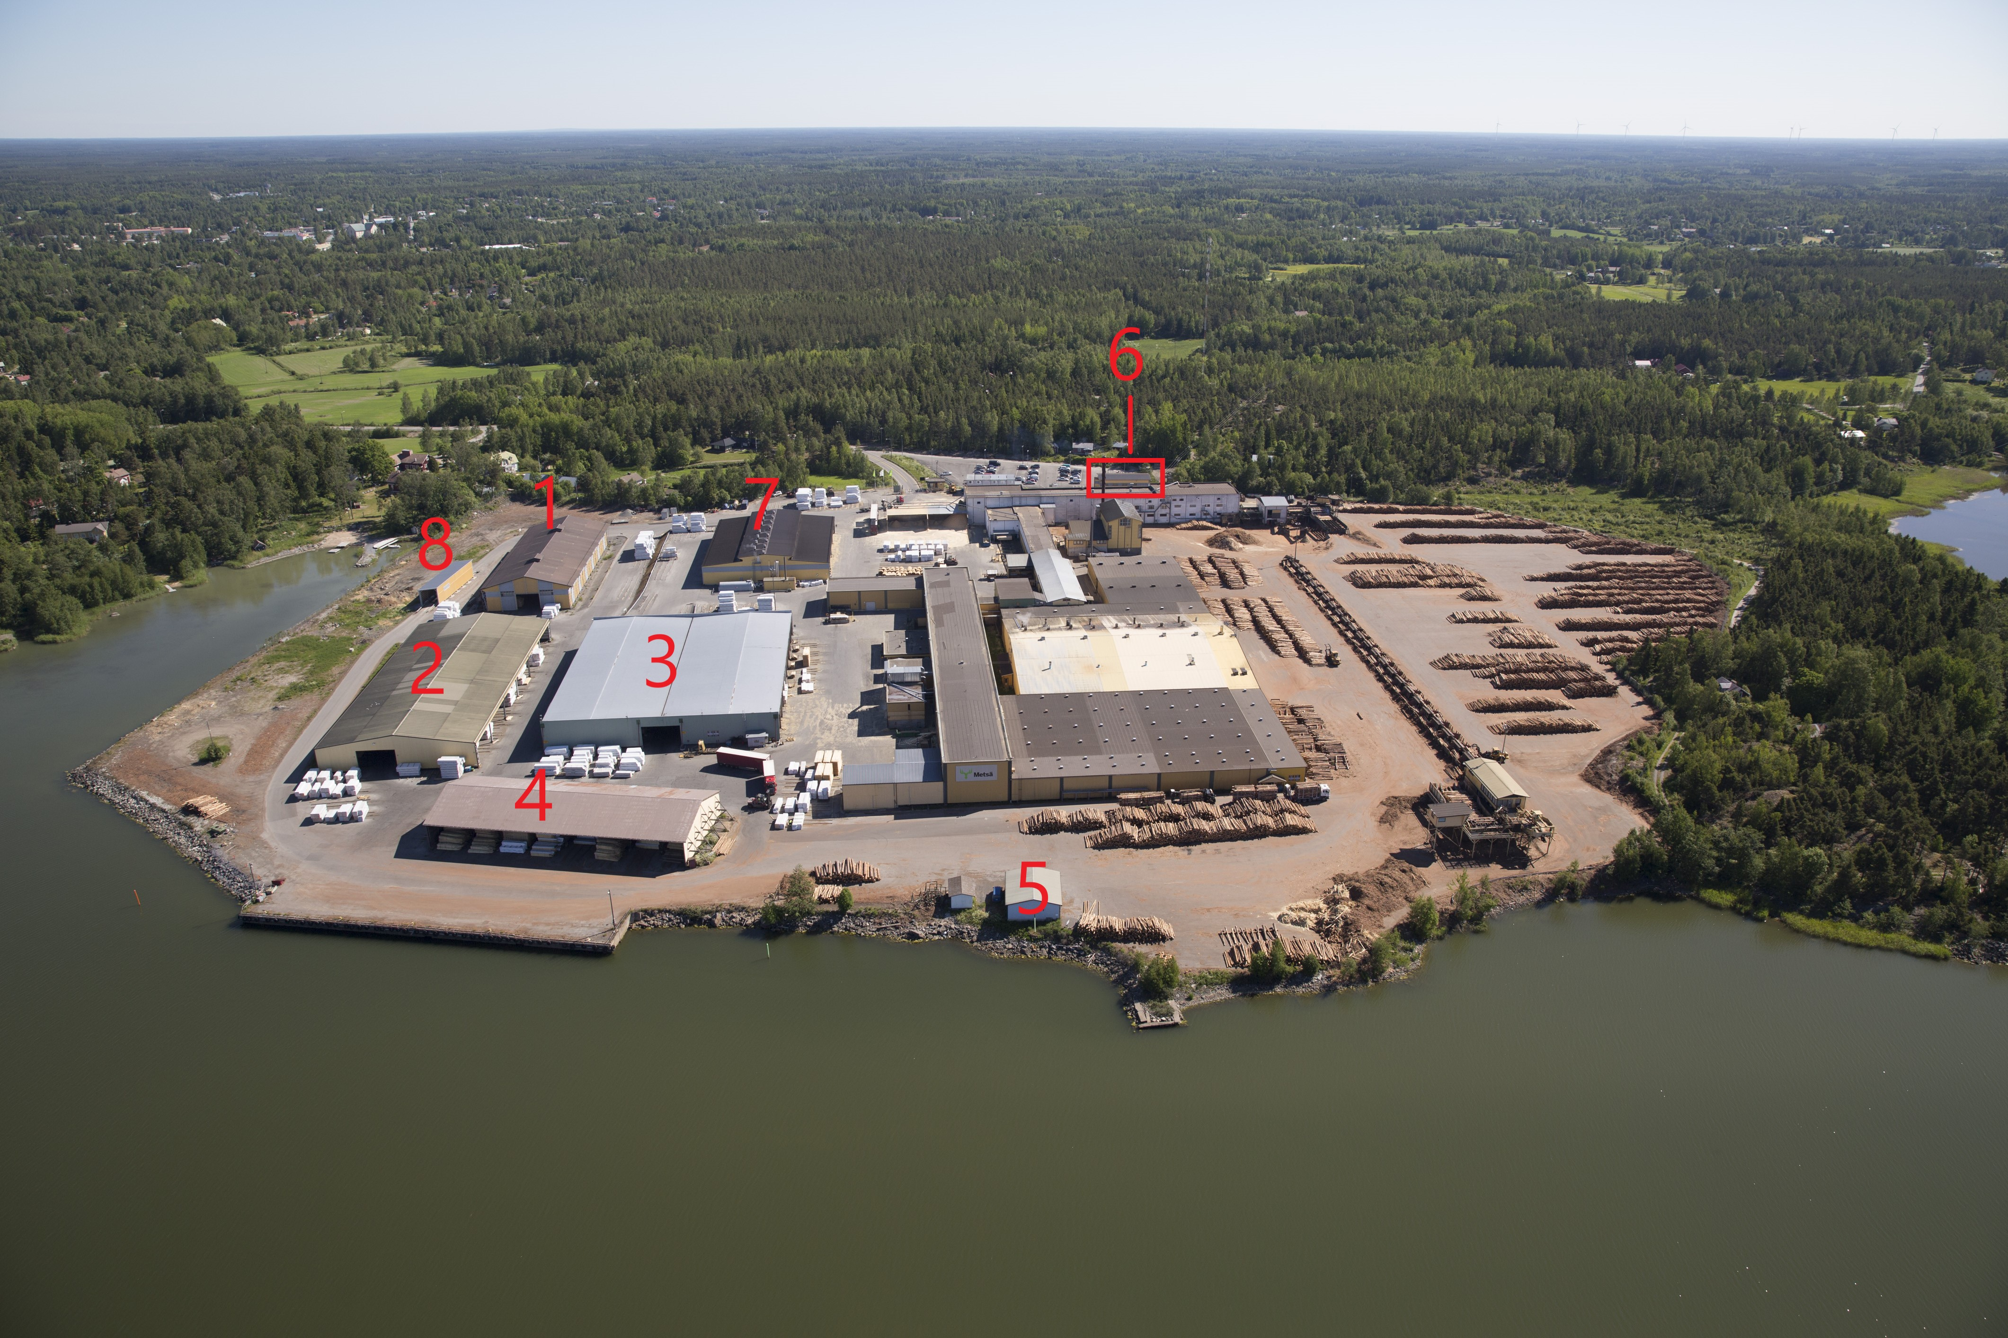
1. Varastorakennus
~1944m²
2. Varastorakennus
~3600 m²
3. Varastorakennus
~4638 m²
4. Varastokatos
~1452 m²
5. Pumppamo
~27 m²
6. Korjaamorakennus
~220 m²
7. Säilytetään perustukset ja betonilaatta
~2500 m²
8. Autovaaka
Lisäksi porttirakennus ja siirrettävä kontti.

Slide 7
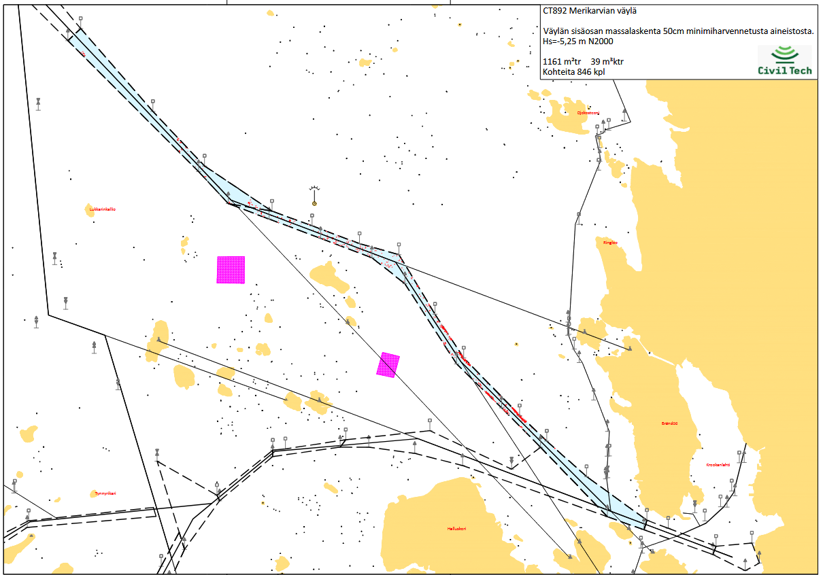
Meriväylän tilannekatsaus

Slide 8
Meriväylän tilannekatsaus
Väylän syvennys 5,5 metriin nykyisestä 4,3 metristä mahdollistaisi 5000 tonnin laivojen tulon,
joka mahdollistaisi aktiivisen satamatoiminnan sekä entisestään alueen kehittämisen.
Nyt jo on sopimuksia sepelin viemiseksi Viroon ja kalkin tuomisesta sieltä. Viron ratahankkeet tarvitsevat kiveä
Muualta, koska Viron omaa kiviainesta eivät voi käyttää. Tämä voisi mahdollistaa rannikkoliikenteen uuden
tulemisen. Hyvä huomioida sataman mahdollisuudet myös varautumisen näkökulmasta.
ARVIO LASKENNASTA:
4,5 km matkalta ruopattaisiin n. 75 m leveää aluetta.
- hankalaa maata kaivaa, joten kustannusarvio olisi sisältäen pientä kallio- ja lohkarevarausta n. 10–13 M €
- suunnittelukustannuksissa tullee varautua n. 0,3–0,5 M € kustannuksiin, joista suurin osa menee
maaperätutkimuksiin.
- satama infra 1 M€
YHTEENSÄ 15 M € investointi.

Slide 9
Tuorilan alueen ja risteyksen kehittäminen
  Tuorilan alue on teolliseen tarkoitukseen merkittävä alue
  Alueen kehittäminen on ajankohtaista, koska välttämättä kaikki kiinnostuneet yritykset
  eivät mahdu sahan alueelle
  Lisäksi Tuorilan etuna on alueen logistinen paikka päätien varressa
  Risteysalueiden kehittäminen on tässä tilanteessa merkityksellinen
  Näkökohtina on turvallisuus, käytettävyys ja liittymät sekä Siikaisten suuntaan että Merikarvian
  suuntaan

Slide 10
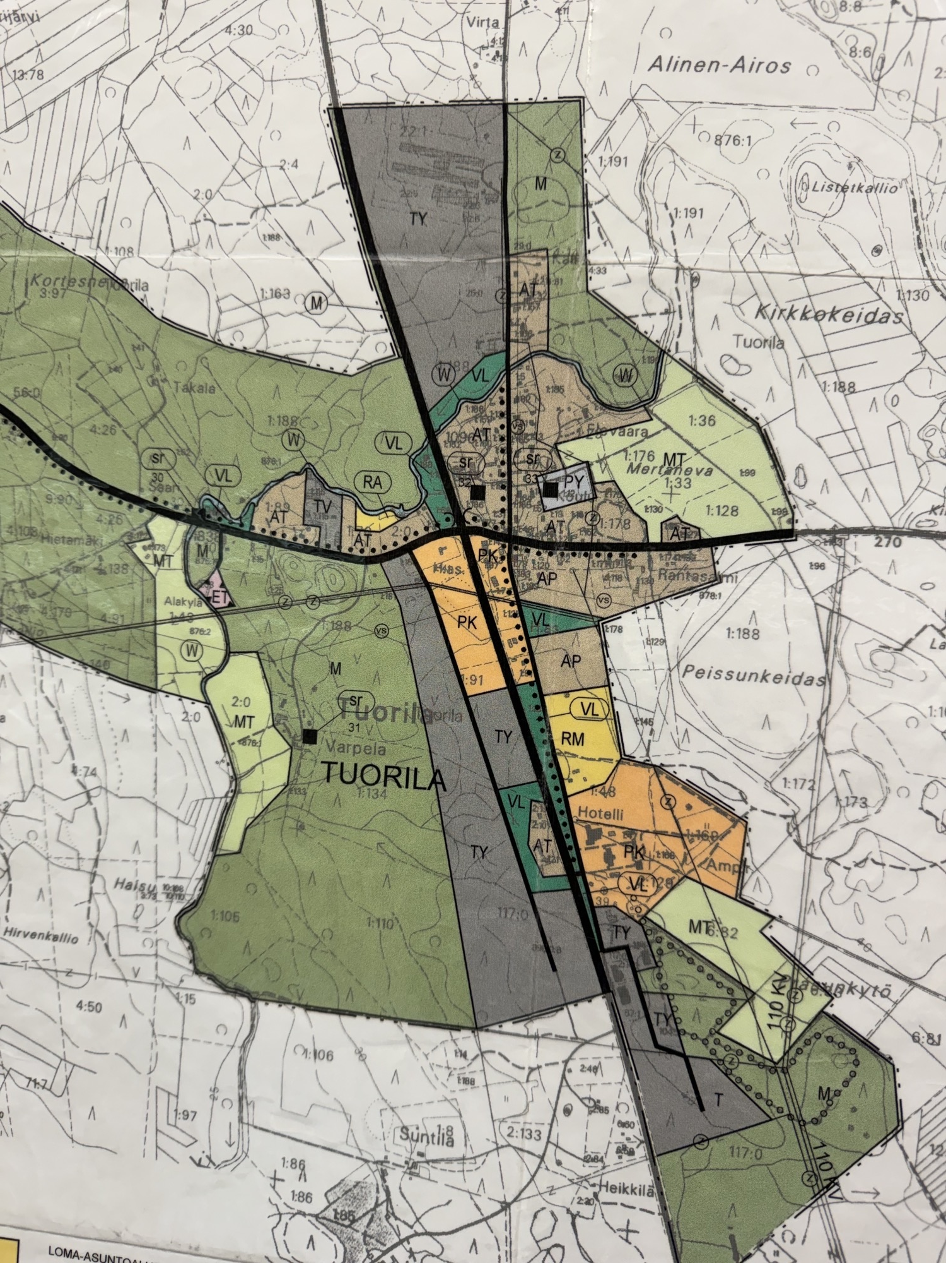
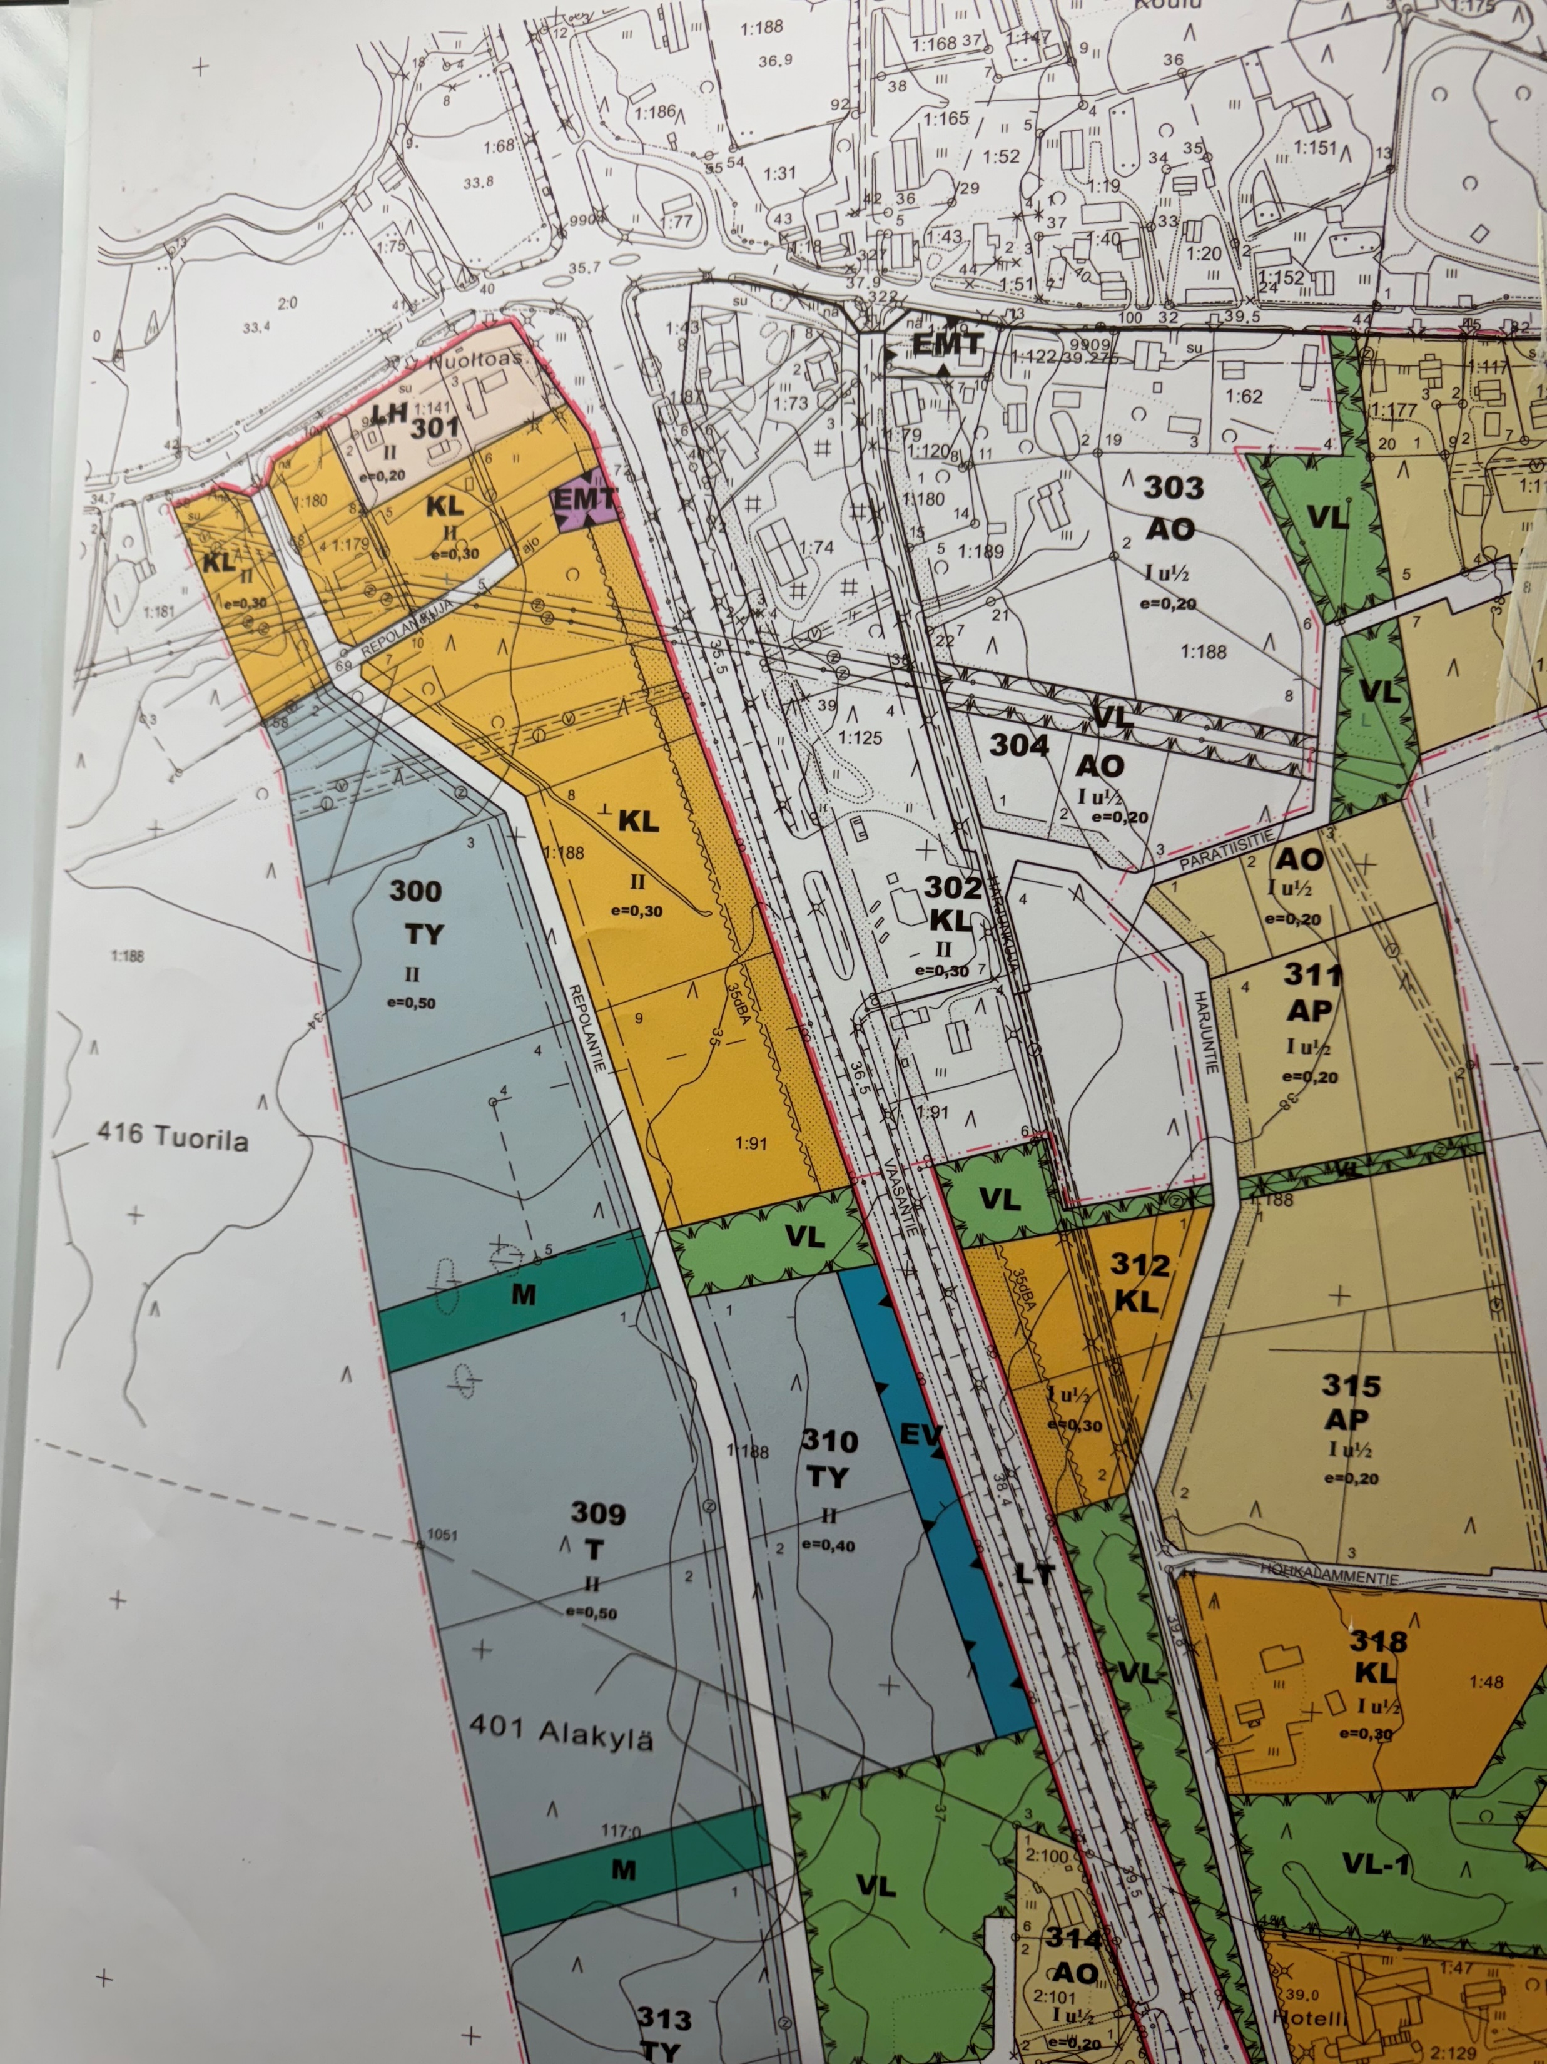
Tuorilan alueen ja risteyksen kehittäminen

Slide 11
Tilinpäätös 2024
Talouden toteuma (TP2024) perustuu seuraaviin pääkohtiin. Vertailu TP 2023 ja TA2024:
 | TP 2023 | TP2024 | TA2024
Toimintatuotot | 3 857 397 | 3 658 089,28 | 3 896 000,00
Henkilöstökulut | -7 267 034 | -7 263 327,62 | 7 278 035,00
Palvelun ostot | -2 503 453 | -3 759 517,08 | -3 338 519,00
Aineet ja tarvikkeet | -1 794 801 | -1 730 073,83 | -1 593 346,00
Kunnan tulovero | 3 969 000 | 4 466 824,06 | 4 014 000,00
Kiinteistöverotulo | 1 274 000 | 1 397 240,92 | 1 350 000,00
Yhteisöverotulo | 1 458 000 | 2 351 156,33 | 1 376 000,00
Valtionosuudet | 1 452 381 | 2 443 980,00 | 2 171 178,00
Luottotappiot | -704 758 | -42 422,00 | -10 000,00
Poistot (=kulu) | -1 371 978 | -1 436 487,30 | -1 418 162,00
Vuosikate | -714 767 | 2 137 850,56 | 673.733,00
Tulos | -2 086 745 | 701 363,26 | -744 429,00
Tulos ilman luottotappiokirjausta | -1 381 987 | 658 941,26 | -744 429,00

Slide 12
Energiaratkaisu Merikarvialle
Merikarvian kunta, Merikarvian Lämpö Oy ja Vatajakoski Oy

Slide 13
Merikarvian kunta & Merikarvian Lämpö Oy
Energiaratkaisu
Merikarvian kunta osti sahan alueen 3.3.2025 Metsä Fibreltä.
Lähtökohtana on, että alueelle saadaan uusia yrityksiä, työpaikkoja ja aktiviteettia.
Metsä Fibren lopettaessa toimintansa samalla kaukolämmön ratkaisu vaihtui kevyeksi polttoöljyksi.
Lähtökohtana kaukolämpöratkaisulle on ollut, että kustannukset olisivat sekä hankintahetkellä että elinkaarikustannuksina edullisemmat kuin nykyiset.
Energiaratkaisun kartoittamiseen ja vaihtoehtojen etsimiseen on käytetty aikaa ja käyty neuvotteluja.
Ratkaisumalli on löytynyt läheltä ja se on etenemässä päätöksentekoon.
→ Datakeskus Merikarvialle Vatajankoski Oy:n toimesta!
→ Samassa yhteydessä ensimmäinen vuokrasopimus hankitulle sahan alueelle

Slide 14
Merikarvian kunta & Merikarvian Lämpö Oy
Energiaratkaisu
27.1.2025 Kunnanhallituksen päätös energiaseminaarista
7.2.2025 Kunnanhallituksen ja Merikarvian Lämpö Oy:n hallituksen yhteisseminaari
12.2.2025 Kunnanhallituksen ja Merikarvian Lämpö Oy:n hallituksen edustajien vierailu
Vatajankoskella
24.2.2025 Vatajankosken edustajien vierailu Merikarvian kunnanvirastolla ja sahan alueella
Kunnanhallituksen ja Merikarvian Lämpö Oy:n hallituksen omistajaohjaustapaaminen
24.3.2025 Merikarvian Lämpö Oy:n hallituksen kokous
2.4.2025 Merikarvian kunnanhallituksen ja kunnanvaltuuston puheenjohtajiston sekä
Merikarvian Lämpö Oy hallituksen sekä Vatajankoski Oy:n yhteistapaaminen
2.4.2025 Merikarvian kunnanvaltuuston ja Merikarvian Lämpö Oy:n hallituksen sekä
Vatajankoski Oy:n edustajien yhteinen valtuustoseminaari
4.4.2025 Mediatilaisuus ja asian julkistaminen
10.4.2025 Kunnanhallituksen esityslista julki, listalla vuokrasopimus
14.4.2025 Kunnanhallituksen päätös vuokrasopimuksesta
Merikarvian Lämpö Oy:n hallitus, sopimuksen hyväksyminen
Hankkeen käynnistäminen ja eteenpäin vieminen

Slide 15
Merikarvian kunta & Merikarvian Lämpö Oy
Energiaratkaisu
Merikarvian kunta ja Vatajankoski Oy ovat sopineet 1,5 MW:n datakeskuksen rakentamisesta Merikarvialle. Hanke mahdollistaa alueen kaukolämmön tuottamisen jatkossa lähes kokonaan ilman polttamista, mikä vähentää merkittävästi hiilidioksidipäästöjä ja parantaa samalla energiatehokkuutta.
Datakeskus tuottaa hukkalämpöä, jonka avulla saadaan optimointilaskelmien perusteella 90-95 prosenttia lämmön tarpeesta katettua. Näin muodoin datakeskuksen hukkalämmöllä tuotetaan suurimmaksi osaksi tarvittava lämpö kaukolämpöverkkoon. Loppuosa tuotetaan aluksi öljyllä, mutta lähdetään valmistelemaan vaihtoehtoista uusiutuvan energian ratkaisua kuten aurinkoenergiaa. Sahan alueella on hyödynnettävissä varastojen lapepinnat aurinkoenergiapaneelien sijoittamisen ratkaisuna. Kaukolämmön tuottamiseen haetaan siis kokonaisuudessaan polttamatonta energiaratkaisua. Tavoitteena on, että jatkossa kevyt polttoöljy on vain varalla.
Alueella on aiemman teollisuuden jäljiltä valmiina iso sähköliittymä, joka mahdollistaa datakeskuksen rakentamisen. Samaan paikkaan on mahdollisuus lisätä toinenkin datakeskus, jolla pystytään tuottamaan lämpöä myös muille alueelle sijoittuville vuokralaisille. Tavoitteena on, että datakeskus on tontilla tuottamassa lämpöä alkusyksyyn 2025 mennessä.

Slide 16
Merikarvian kunta & Merikarvian Lämpö Oy
Energiaratkaisu
Kokonaisuuden osalta kunta saa vuokratuloa sekä säästöjä yhteistoimintaneuvottelujen mukaisesti energiakustannuksiin. Merikarvian Lämpö Oy ostaa lämpöä ja myy sitä asiakkailleen edelleen, eikä hankkeesta tule yhtiölle mittavia investointikustannuksia. Lähtökohtana on, että päätöksenteon osalta kaikki on kunnossa pääsiäiseen 2025 mennessä.
Datakeskuksen myötä Merikarvian kaukolämpö siirtyy kerralla lähes kokonaan polttamatta toteutettuun
lämmöntuotantoon, toteaa Merikarvian kunnanjohtaja Juha Vasama

Slide 17
Datakeskus tuottamaan kaukolämpöä Merikarvialle
Suunnitelmana on rakentaa moduulirakenteinen datakeskus entisen sahan teollisuusalueelle
Jäähdytysvesien hukkalämmöt otetaan talteen ja hyödynnetään lämmöntuotannossa
Datakeskuksen lämpöteho 1,5 MW
Vuotuisesta lämmöntarpeesta katetaan noin 90 prosenttia

Slide 18
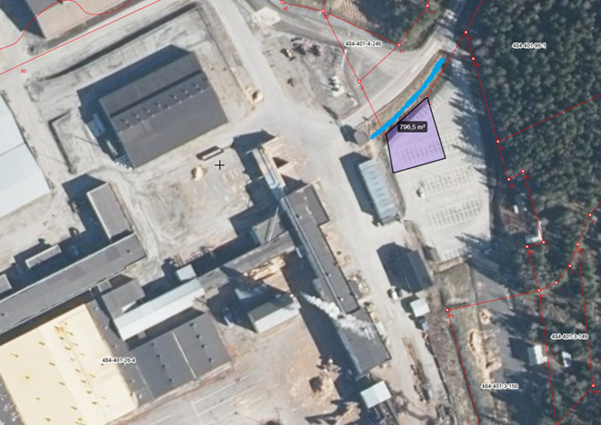
Kytkentä kaukolämpöverkkoon
Suunniteltu sijoituspaikka Satamatien varressa, jossa tarvittavat kaukolämpö- ja sähköliittymät
Keskus rakennetaan 2,0MW kapasiteetille alueen tulevia teollisuustoimijoita ja 0,5MW laajennusvaraa silmällä pitäen
Jatkossa mahdollisuus lisätä moduulien määrää

Slide 19
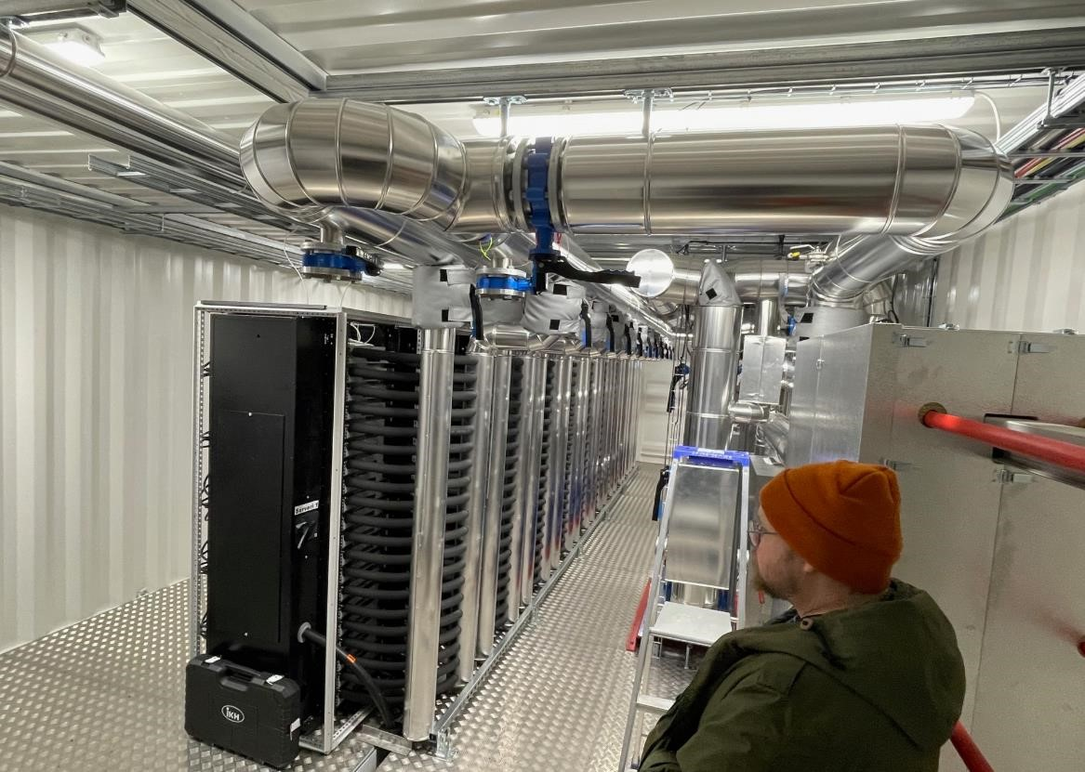
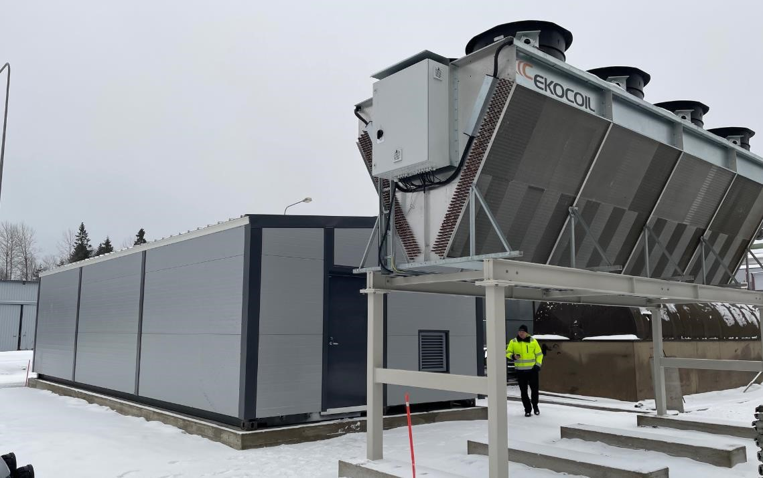
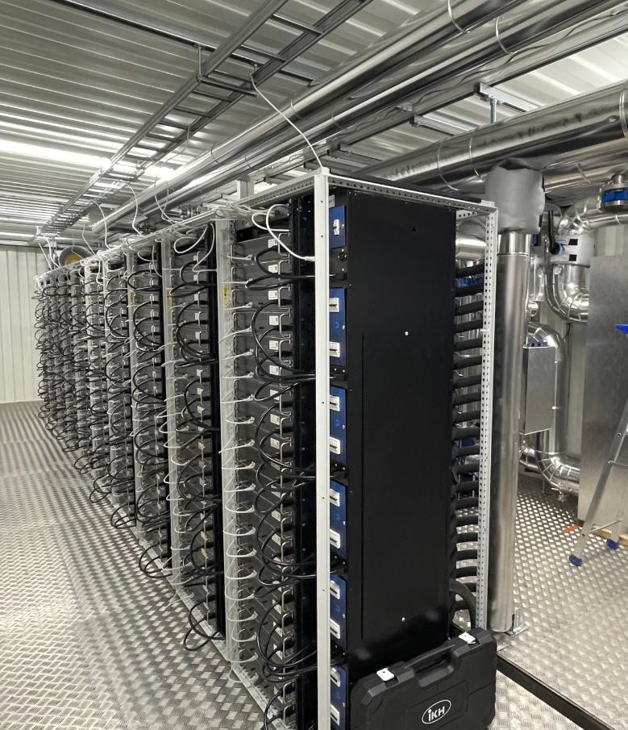
Modulirakenteinen datakeskus
osassa.

Slide 20
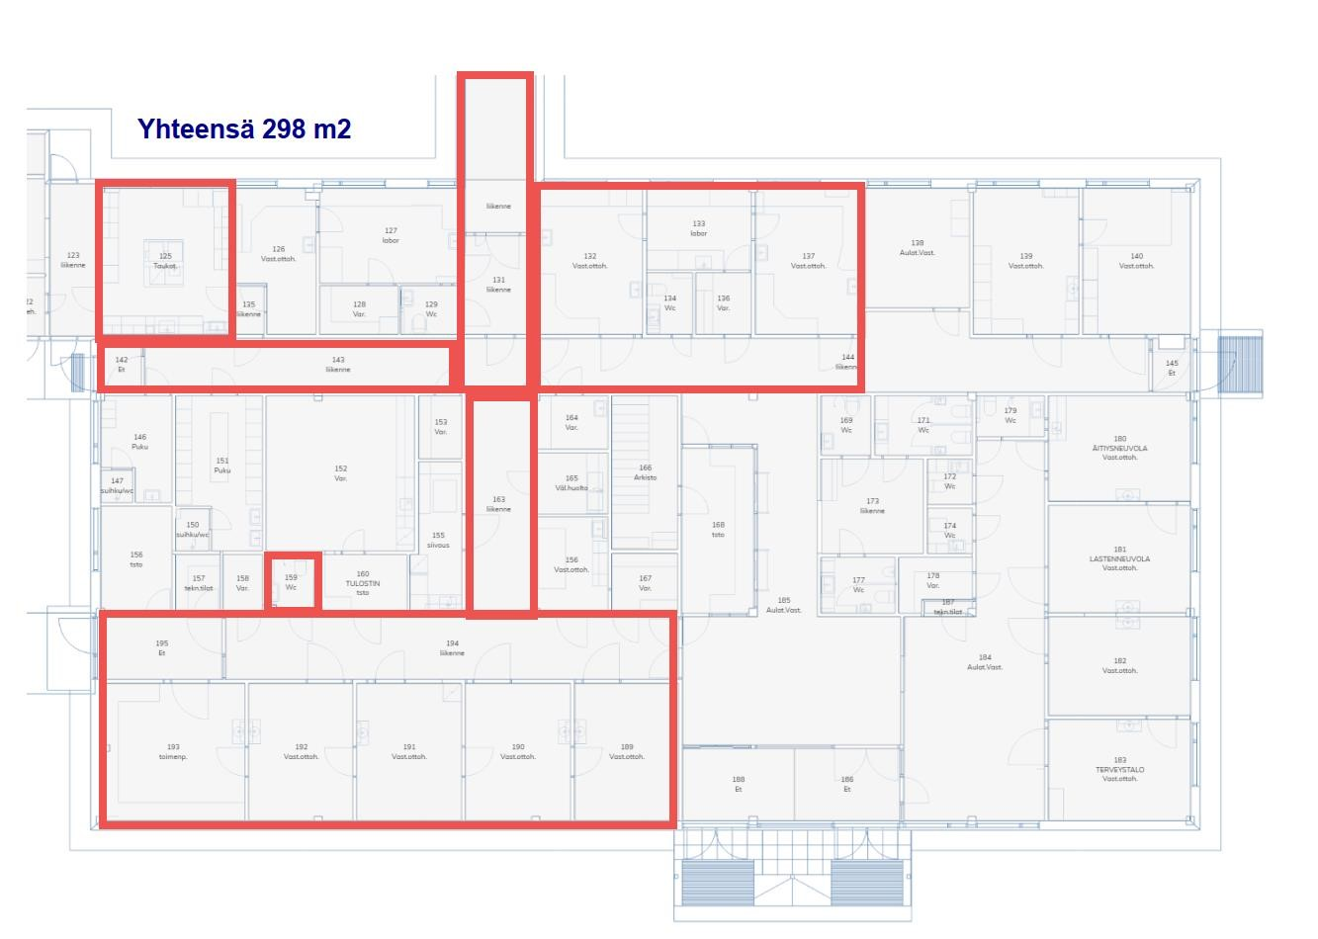
Sotepisteen vuokrasopimus

Slide 21
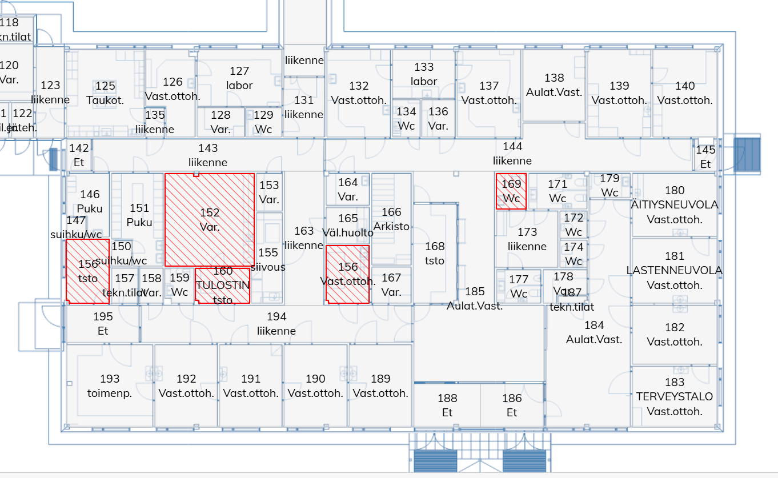
Sotepisteen vuokrasopimus

Slide 22
Sotepisteen vuokrasopimus
Sotepisteen tilat eivät ihan tule riittämään tällä kokoonpanolla.
Olisimme halukkaita ottamaan tilaa lisää seuraavasti, lisätilaa noin 54 htm² .
Teemme sopimusliitteen uudelleen alkamaan 1.2.2025 ja tiloja yhteensä 352 htm² .

Slide 23
Yhteistoimintaneuvottelujen toimenpideohjelma
2025 – 2027

Slide 24
Talouden tasapainotustarve, mennyt ja vahvistamaton 2024
Tilinpäätökset 2021 – 2024 (myös 2024 vahvistamaton)
Tilinpäätökset 2020 2021 2022 2023 2024 (ei vahvis.)
- toimintatuotot 3 798 726,05 4 093 405,77 4 435 251,03 3 857 397,67 3 658 089,28
- toimintakulut 25 017 059,93 26 055 179,75 - 27 773 108,95 - 12 855 264,58 - 12 211 168,19
- toimintakate - 21 218 333,88 - 21 961 773,98 - 23 337 857,92 - 8 997 866,91 - 8 553 078,91
- verotulot 11 296 636,72 13 033 773,80 12 645 051,45 6 700 444,60 8 215 221,31
- valtionosuudet 12 248 384,00 11 757 629,00 11 344 699,00 1 452 381,00 2 443 980,00
- rahoitustuotot ja –menot 30 060,43 114 556,63 165 376,14 130 273,83 31 728,16
- vuosikate 2 356 747,27 2 944 185,45 817 268,67 - 714 767,48 2 137 850,56
- poistot - 1 337 126,48 - 1 229 373,25 - 1 257 461,88 - 1 371 978,23 1 436 487,30
- tilikauden tulos 1 019 620,79 1 714 812,20 - 440 193,21 - 2 086 745,71 701 363,26

Slide 25
Talouden tasapainotustarve, mennyt ja 2024 vahvistamaton
Tase, vastattavaa ja vastaavaa, osia kokonaisuudesta (vuosi 2024 vahvistamaton)
2020 2021 2022 2023 2024 (ei vahv.)
Tase, vastattavaa
- oma pääoma 19 908 215,81 21 623 028,01 21 064 608,95 17 251 625,04 17 952 988,30
- vieras pääoma 6 417 608,63 6 184 834,43 6 387 439,02 6 554 499,96 7 027 255,54
(vieraan pääoman eli lainan määrä kasvanut kolmessa vuodessa lähes 900 000 euroa)
Tase, vastaavaa
- aineettomat hyöd. 88 173,93 49 385,62 130 055,09 74 569,49 34 630,31
- aineelliset hyöd,. 16 711 065,27 16 405 526,75 16 854 154,20 18 057 194,17 18 598 122,11
- sijoitukset 3 407 099,34 3 492 177,22 3 152 302,20 1 440 457,15 1 334 148,64
- pitkäaik. saam. 2 502 446,23 2 233 814,14 2 140 605,71 1 848 887,57 1 596 897,57
- lyhytaik. saam. 1 195 425,65 1 487 187,60 2 193 194,35 1 304 370,90 1 912 653,81
- rahat ja pankkis. 2 350 635,09 4 121 002, 15 2 926 704,25 997 993,82 1 392 804,68
(vuoden 2024 rahat ja pankkisaamiset sisältää 1 300 000 euroa lainaa kassan riittävyydeksi)

Slide 26
Talouden tasapainotustarve, tulevat muutokset
Kiinteistöyhtiöt, verot ja valtionosuudet
- toimintatuotoissa on mukana vuokratuloja, kun kunta on vuokrannut tilojaan eri toimijoille
- hyvinvointialue on aiemmin vuokrannut tiloja siten, että terveysasemalta oli vuokrattu tiloja
noin 700-800 neliötä, uusien sopimusten perusteella vuokrattavaksi tulee noin 300 neliötä
- vuoden 2026 alusta hyvinvointialueen tilat tulee siirtää kiinteistöyhtiöön, jolloin toimintatuotot
tulevat siirtymään kiinteistöyhtiöön
- samoin edessä on ainakin osan teollisuuskiinteistöjen siirtäminen kiinteistöyhtiöön, jolloin myös
nämä toimintatuotot tulevat siirtymään kiinteistöyhtiöön vuoden 2026 alusta
- Metsä Fibren siirtyminen pois Merikarvialta tarkoittaa, että yhteisöverojen tuotot tulevat vaiheittain
poistumaan vuoteen 2027 mennessä (yhteisövero vuodelta 2024: 152 500 euroa)
- vuoden 2025 verotuloennuste laskenut talousarviostamme 443 000 euroa (tieto tuli 4.2.2025)
- valtionosuusuudistus tulossa

Slide 27
Neuvottelujen perusteet ja tavoitteet
Perusteet käsiteltiin edellisissä dioissa yksityiskohtaisemmin.
Lisäksi periaatteena on ollut, että veronkorotuksen verran haetaan myös muita sopeutuksia, joiden
suuruus on siis 504 000 euroa. Tämän saavuttaminen edellyttää tarkkaa suunnitelmaa ja sitoutumista
suunnitelmien läpivientiin. Talouden tasapainotussuunnitelma tehtiin yhteistoimintaneuvottelujen
perusteella vuosiksi 2025-2027.
Suunnitelmana on 600 000 euroa, koska kokemus on osoittanut toteuman olevan enintään 85 prosenttia.
Yhteistoimintaneuvotteluissa hyväksyttiin yksimielisesti työnantaja- ja työntekijäedustajien toimesta
neuvottelujen perusteet, tarve talouden tasapainottamiselle, lähtökohdat, periaatteet ja tavoite.
Lisäksi hyväksyttiin yksimielisesti neuvottelujen edustajat, toimenpiteistä vapaana olevat henkilöt,
neuvotteluaikataulu ja –suunnitelma sisältöineen ja teemoineen.

Slide 28
Yhteistoimintaneuvottelut 2025, päätöksentekoprosessi
Kunnanhallitus, maanantai 27.1.2025
  Talouden tasapainottaminen 2025
  Yhteistoimintaneuvottelujen käynnistäminen, tuotannollistaloudellisilla ja
  uudelleenjärjestelyihin liittyvillä perusteilla
  Pääluottamusmiehen viikkotuntien tarkistaminen yhteistoimintaneuvottelujen ajaksi, Maria Kriik
  Pääluottamusmiehen viikkotuntien tarkistaminen yhteistoimintaneuvottelujen ajaksi, Mari Luotonen
Kunnanhallituksen iltapäiväkoulu 10.3.2025
  Työnantajan alustavan toimenpideohjelman ehdotuksen läpikäynti
Kunnanhallitus, maanantai 10.3.2025
  Yhteistoimintaneuvottelujen päättäminen
  Ylimääräisen kunnanhallituksen kokouksen 17.3.2025 koolle kutsuminen
Kunnanhallitus, maanantai 17.3.2025
  Työnantajan yhteistoimintaneuvottelujen perusteella laatiman talouden tasapainotusohjelman
  hyväksyminen

Slide 29
Yhteistoimintaneuvottelut 2025, neuvotteluprosessi
- tiistai 4.2.2025
- edustusten toteaminen
- toimenpiteistä vapaana olevat
- neuvottelujen perusteet
- neuvottelujen tavoitteet
- neuvottelujen aikataulusta sopiminen
- torstai 6.2.2025
- henkilöstön läpikäynti, erityisesti määräaikaiset ja ikärakenne
- perjantai 7.2.2025
- varhaiskasvatuksen ja päivähoidon läpikäynti
- Merikarvian kunnan kiinteistöjen vuokraustilanne
- Merikarvian kunnan lisätulojen hankkiminen

Slide 30
Yhteistoimintaneuvottelut 2025, neuvotteluprosessi
- tiistai 11.2.2025
- alakoulu
- yläkoulu
- Merikarvian kunnan ostopalvelut
- torstai 13.2.2025
- lukio
- kirjasto
- kansalaisopisto
- Merikarvian kunnan kiinteistöjen vuokraustilanne
- Merikarvian kunnan lisätulojen hankkiminen
- perjantai 14.2.2025
- tekninen toimi, investoinnit
- vesi- ja viemärilaitos
- rakennusvalvonta
- Merikarvian kunnan ostopalvelut
- selvityspyyntöjen läpikäynti

Slide 31
Yhteistoimintaneuvottelut 2025, neuvotteluprosessi
- tiistai 18.2.2025
- tekninen toimi, käyttötalous
- laitosmiestyö
- ateriapalvelut
- puhtauspalvelut
- Merikarvian kunnan aineet ja tarvikkeet
- torstai 20.2.2025
- vapaa-aikatoimi
- hyvinvointiyksikkö
- Merikarvian kunnan kiinteistöjen vuokraustilanne
- Merikarvian kunnan lisätulojen hankkiminen

Slide 32
Yhteistoimintaneuvottelut 2025, neuvotteluprosessi
- tiistai 25.2.2025
- hallinto
- johtaminen
- Merikarvian kunnan ostopalvelut
- torstai 27.2.2025
- hallinto
- johtaminen
- Merikarvian kunnan aineet ja tarvikkeet

Slide 33
Yhteistoimintaneuvottelut 2025, neuvotteluprosessi
- maanantai 3.3.2025
- vapaa-aikatoimen jatkokäsittely
- ateria- ja puhdistuspalveluiden jatkokäsittely
- selvityspyyntöjen läpikäynti
- henkilöstöltä saatujen ehdotusten läpikäynti
- neuvottelujen jatkoprosessin läpikäynti
- torstai 5.3.2025
- ehdotus neuvottelujen päättymisestä 10.3.2025 kunnanhallitukseen
- alustava suunnitelma toimenpiteistä
- päätöksenteko kunnanhallituksessa 17.3.2025
- tuloksista tiedottaminen

Slide 34
Henkilöstövähennykset:
- eläköitymiset neljä ja puoli henkilötyövuotta
- määräaikaiset kolme ja puoli henkilötyövuotta
- sijaiskustannukset yksi henkilötyövuosi
- irtisanomiset yksi henkilötyövuosi
- osa-aikaistamiset ei toimenpiteenä
- lomautukset ei toimenpiteenä

Slide 35
Yhteenveto 2025 2026 2027
Tulojen lisäykset: 60 500 157 000 - 96 500
- kiinteistöt, uudet vuokratut 120 000 - 120 000
- kiinteistöt, vuokraamatta 20 000 20 000
- kiinteistöt, ulkopuolinen josta luovuttu 17 000 3 500
Aineet ja tarvikkeet: 95 000 50 000 45 000
- uusi energiaratkaisu väliaikaisen öljylämmityksen sijaan 40 000 40 000
- vakuutukset 10 000 5 000
Ostopalvelut: 72 500 17 500 27 500 27 500
- koulukuljetukset 27 500 27 500
- ajokorttien hankinta 7 500
- tietotekniset sovellukset 10 000
Henkilöstömenot: 375 000 121 000 194 000 60 000
- eläköitymiset 16 000 69 000 60 000
- määräaikaiset 45 000 70 000
- sijaiskustannukset 20 000 25 000
- irtisanomiset 40 000 30 000
Yhteensä 603 000 345 500 170 000 87 500

